Slide 1
第五章 随机变量的数字特征
分布函数(分布律, 概率密度):
完整描述 r.v.的全部概率规律.
但实际应用中，很难或不需了解其全部概率规律。
只需知道 r.v.的某些统计特性.
Notes:
1.5学时
一个随机变量的分布函数，就掌握了这个随机变量的统计规律性.但求得一个随机变量的分布函数是不容易的，而且往往也没有这个必要.
随机变量的数字特征则比较简单易求，也能满足我们研究分析具体问题的需要，所以在概率论中很多的应用，同时也刻画了随机变量的某些特征，有重要的实际意义.

Slide 2
例如：
1 判断棉花质量时, 着重于纤维的长度
既看纤维的平均长度；
又要看 纤维长度与平均长度的偏离程度。
平均长度越长,偏离程度越小, 质量就越好.
2 考察一射手的水平,
既要看他的平均环数是否高,
又看他弹着点的范围是否小, 即数据的波动是否小.
由上面例子看到：
与随机变量有关的某些数值
能清晰地描述随机变量在某些方面的重要特征 .
描述随机变量特征的数字，统称为随机变量的数字特征。

Slide 3
随机变量的数字特征
本
章
内
容
(1)r.v.的均值 —— 数学期望
(2)r.v.取值偏离均值的平均偏离程度
—— 方差
(3)描述两 r.v.间的某种关系
—— 协方差与相关系数

Slide 4
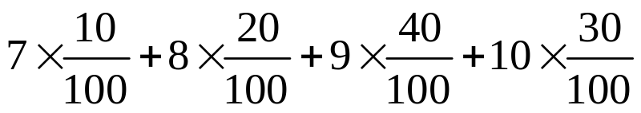
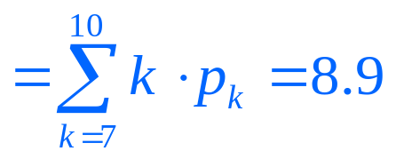

§5.1 随机变量的数学期望
例 设某射手进行了100次射击,其中
命中7环10次，8环20次，9环40次，10环30次，
求此人平均命中环数.
解: 平均环数为（加权平均）
其中
是环数k出现的频率.
n足够大时，频率趋向于概率值,
因此我们用概率来代替频率而引出数学期望的概念.
数学期望是平均值的推广.
Notes:
举例：全班成绩的平均数。算术平均

Slide 5
“期望”名称的起源——分赌本问题
17世纪中叶， 有甲乙两赌徒，赌技相同,各出赌注50法郎.
约定无平局，谁先赢3局, 则获全部赌注.
当甲赢2局、乙赢1局时，中止了赌博. 问如何分赌本才算公平？
按已赌局数和再赌下去的“期望”：
最多再赌两局必分胜负
① 第三局甲赢；1/2
② 第三局乙赢，第四局甲赢；1/4
③ 第三局乙赢，第四局乙赢；1/4
由于赌技相同，所以甲获得 100法郎的可能性为3/4 ，
乙获得100法郎的可能性为1/4 .

Slide 6
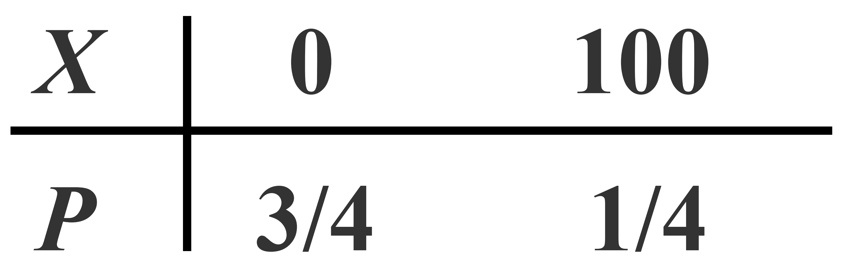
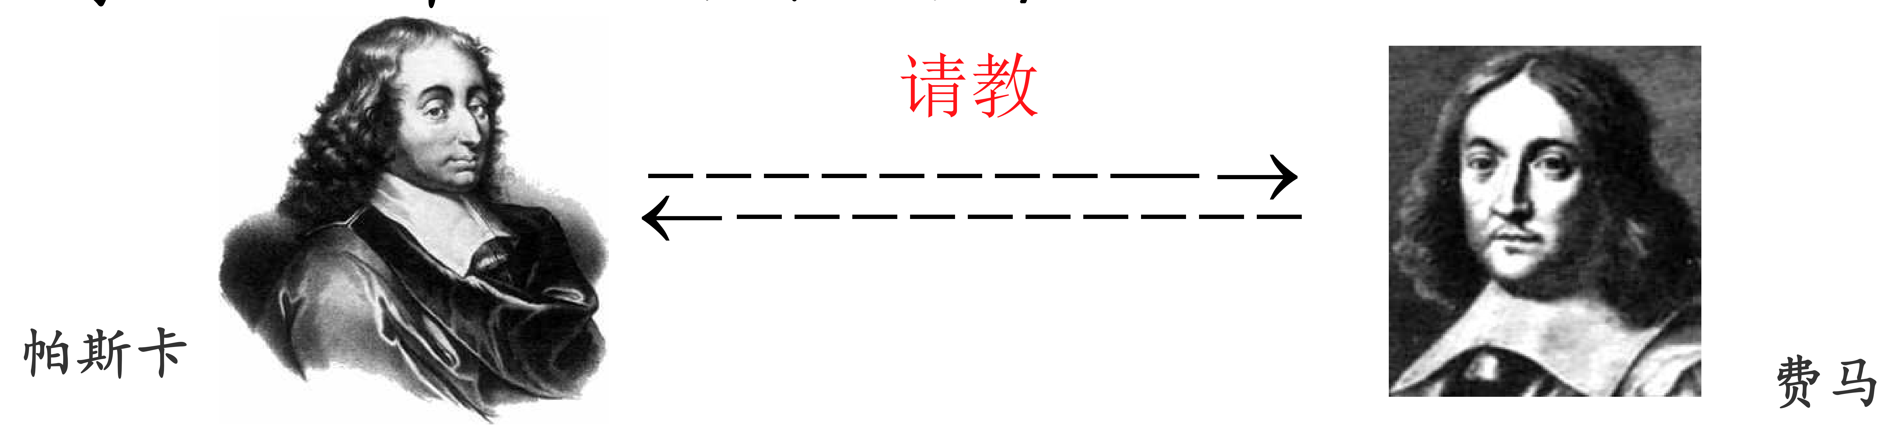
根据以上分析：
乙的所得随机变量X 可能取值:为0或100的，其分布律为：
乙的“期望”所得：0∗3/4 +100 ∗ 1/4 = 25
所以甲分总赌本的3/4、乙分总赌本的1/4.
这种分法既考虑了已赌局数，又包含了再赌下去的“期望”,
因此更为合理一些.

Slide 7

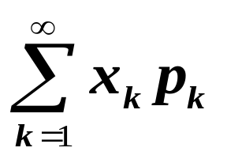
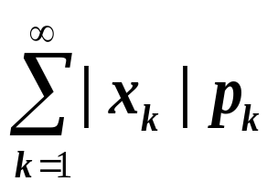

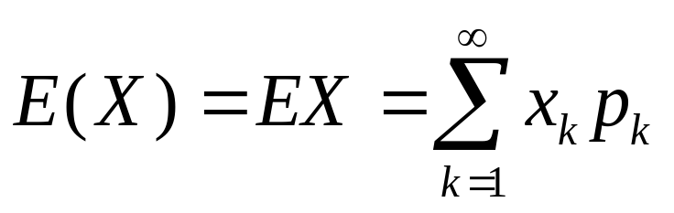
1. 离散型随机变量X的数学期望：
定义 设X的分布律为：
若级数
绝对收敛(即
收敛)，
则称级数
为X的数学期望，
记为

Slide 8
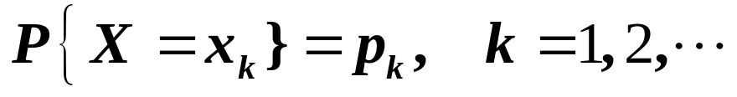
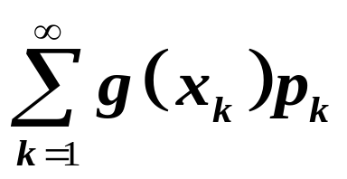
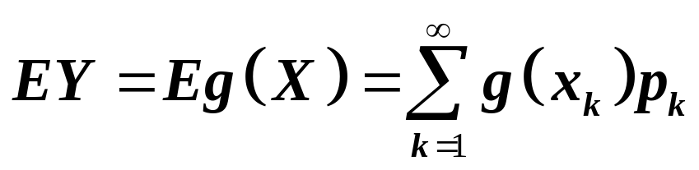
2. 离散型随机变量X的函数的数学期望：
设Y=g(X)，g(x)是连续函数；
定理 设X是离散型随机变量,
若级数
绝对收敛,则有：
X | x1 | x2 | x3 | …
Y=g(X) | g(x1) | g(x2) | g(x3)
P{X=x} | p1 | p2 | p3 | …
P{Y=g(x)} | p1 | p2 | p3 | …

Slide 9

例1 设随机变量X的分布律如下:
X | -2 | 0 | 2
P | 0.4 | 0.3 | 0.3
求: EX, E(3X²+5)
解:

Slide 10
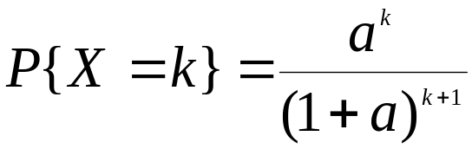


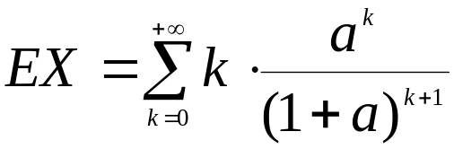
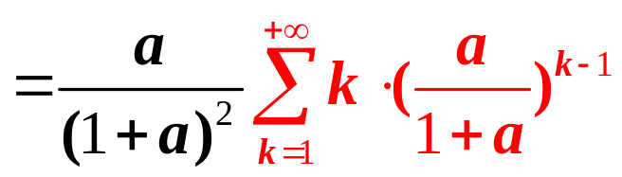
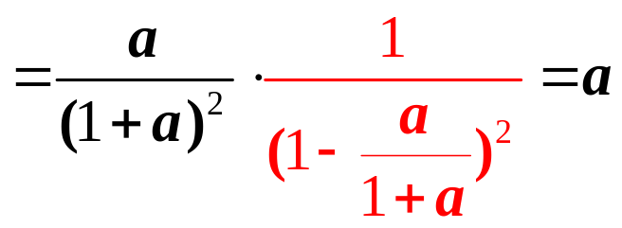
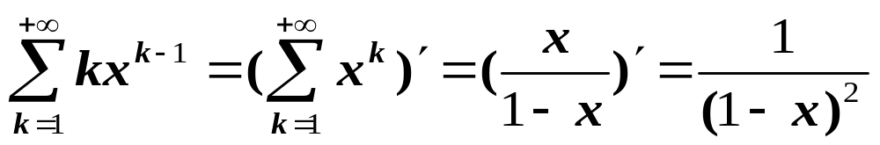
例2 设随机变量X的分布律为:
求: EX.
解:
幂级数求和:
Notes:
幂级数的逐项可导的性质

Slide 11
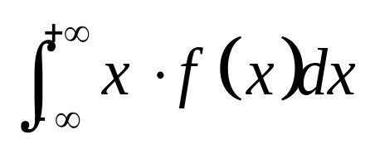
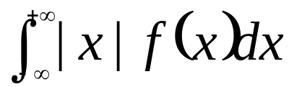
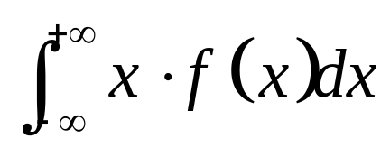
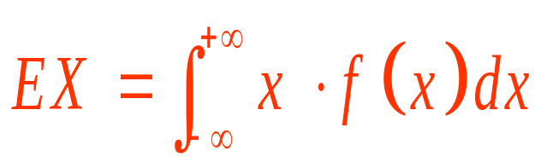
3. 连续型随机变量X的数学期望：
定义 设X的概率密度为f(x)，
若积分
绝对收敛(即
收敛),
则称积分
为X的数学期望，
记为

Slide 12
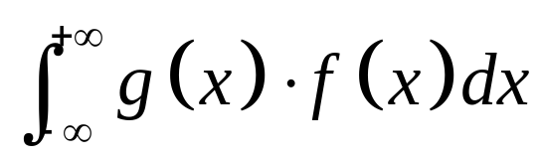
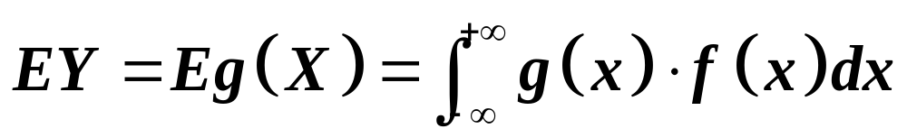
4.连续型随机变量X的函数Y=g(X) 数学期望:
定理 设随机变量X的概率密度为f(x)，
若积分
绝对收敛
则随机变量Y=g(X)的数学期望

Slide 13
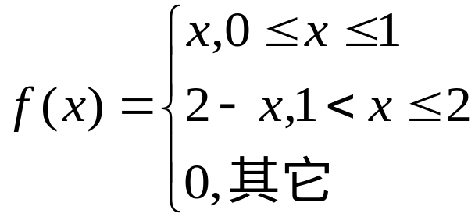
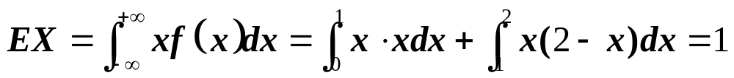
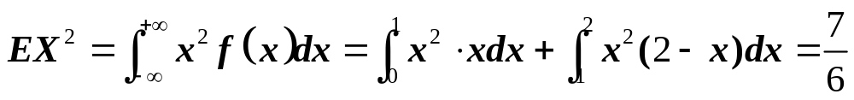
例3 已知随机变量X的概率密度为
求: EX和EX².
解:

Slide 14
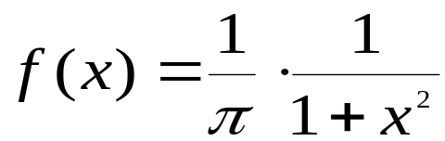

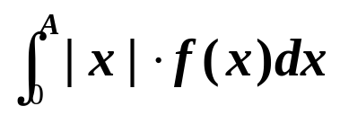
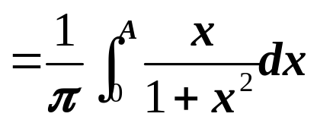
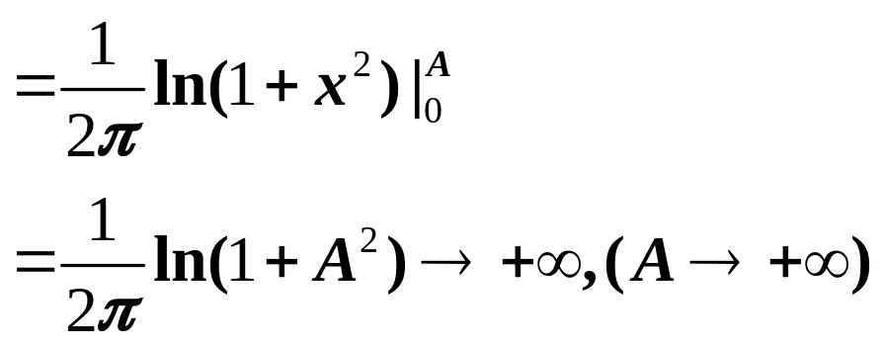
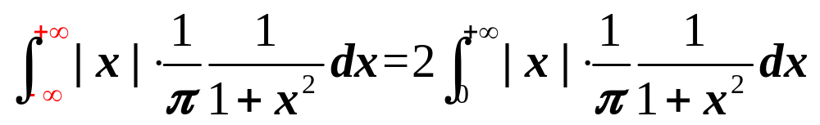
例4 随机变量X服从柯西分布,其概率密度为
问:X的数学期望是否存在.
解:
发散,即不绝对收敛
柯西分布的数学期望不存在.

Slide 15
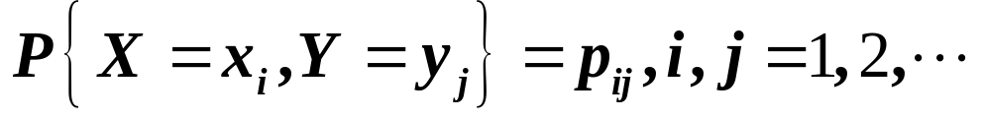
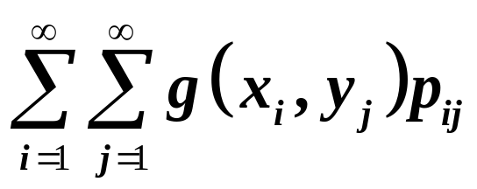
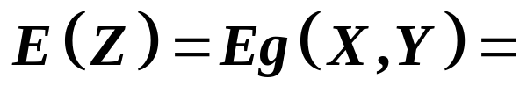
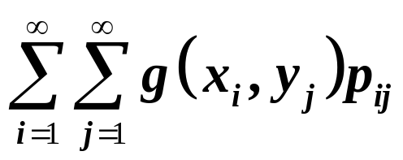
5. 随机向量的函数的数学期望
定理 设(X,Y)为随机向量，g(x,y)为连续函数，
那么Z=g(X,Y)是一个随机变量.
  (1) 若(X,Y)为离散型，
  其分布律为
则有:
其中
绝对收敛.

Slide 16
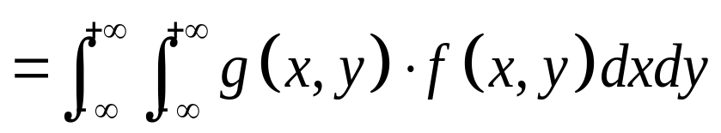

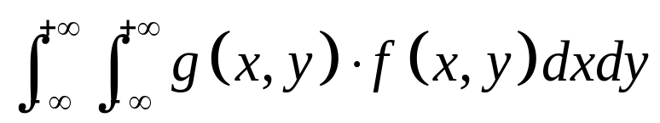
(2) 若(X,Y)为连续型,
其概率密度为f(x,y),
则有:
其中
绝对收敛.

Slide 17
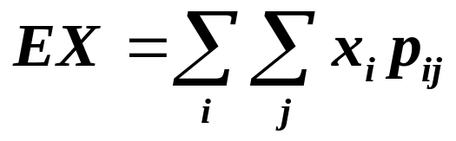
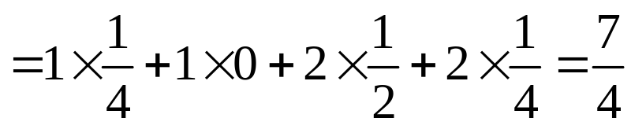
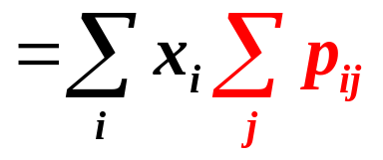
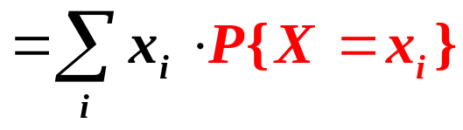
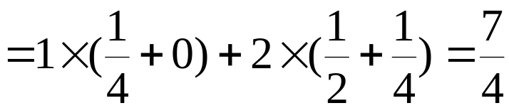
例5 设随机变量(X,Y)的分布律为
求 : EX, EY及E(XY)
X Y | 1 | 2
-1 | 0.25 | 0.5
1 | 0 | 0.25
解 :

Slide 18
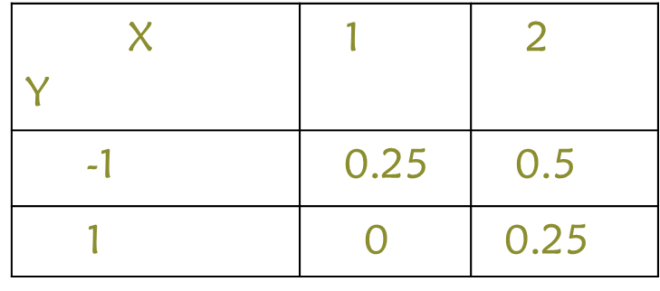
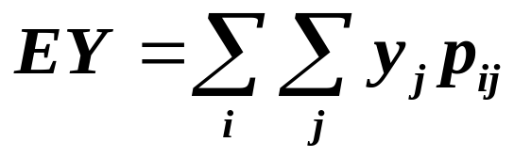
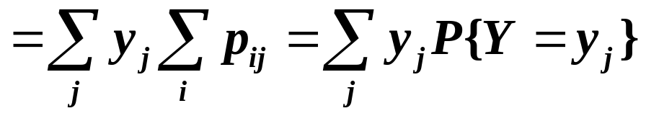
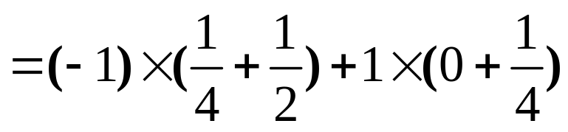
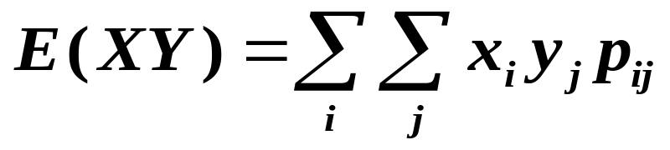
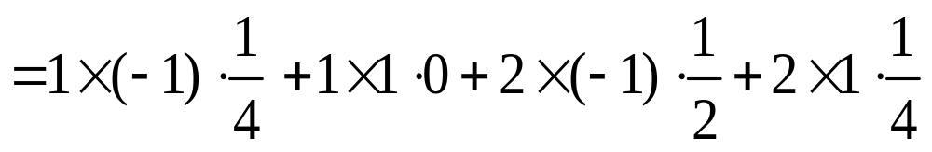

Slide 19


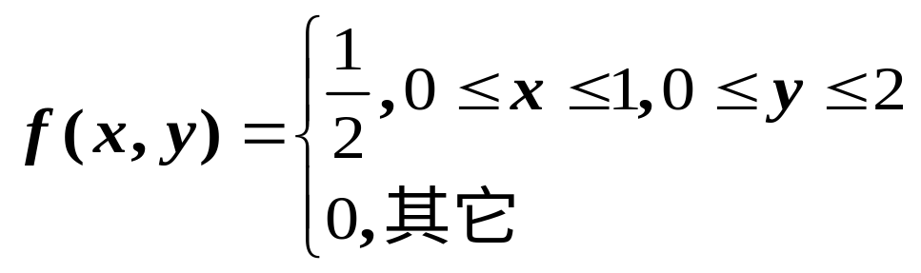
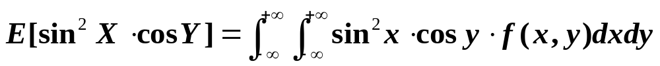
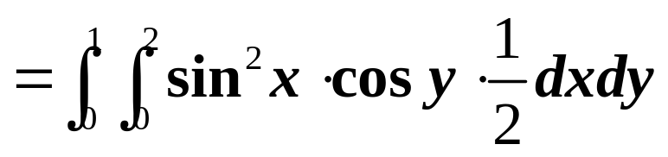
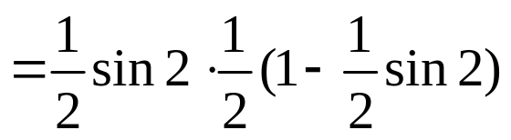
例6 设随机变量(X,Y)在矩形区域
内服从均匀分布,求
解 (X,Y)的概率密度为

Slide 20





例7 设 (X ,Y ) ~ N (0,1;0,1;0), 求
的数学期望.
解

